Slide 1
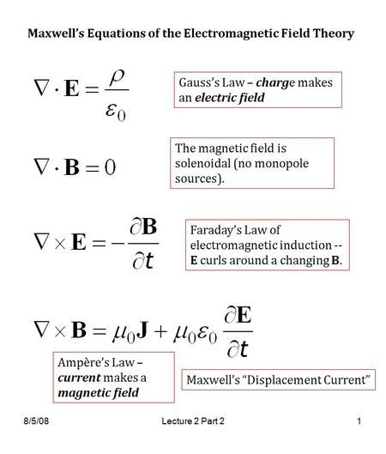
Persamaan Maxwell

Slide 2
Pengertian fisis Persamaan Maxwell
Medan listrik muncul jika ada muatan listrik
Tidak ada monopol magnet
Medan listrik muncul jka ada medan magnet yang berubah terhadap waktu
Medan magnet muncul jika ada arus listrik, atau jika ada medan listrik yang berubah terhadap waktu
Pengertian Medan :
Daerah, ruangan
Mempunyai sumber tertentu
Mempunyai sifat atau karakteristik tertentu

